Slide 1
Web Development
Daniele De Padova
Senior Frontend Developer

Slide 2

Introduzione al corso
Cosa è il web development? Come differisce da uno sviluppo di una “normale” applicazione (applicazione nativa)?

Slide 3
Cos’è il web development?
Il web development è un approccio allo sviluppo che consiste nel creare applicazioni leggere, di facile distribuzione e fruizione. I 4 punti fondamentali su cui si regge un’applicazione web sono i seguenti:
Browser Environment
HTML
Javascript
CSS
Le applicazioni web girano sui web browser, quindi non necessitano di installazione. Possiamo pensarlo come il terreno su cui costruiremo la nostra casa.
L’HTML rappresenta la struttura dell’applicazione.
Questo linguaggio (non di programmazione) ne rappresenta le fondamenta.
Javascript è il linguaggio di scripting che ci permette di gestire interazioni con l’utente. È il vero e proprio cervello dell’applicazione.
Il CSS (Cascade Style Sheet) è il linguaggio (anch’esso NON di programmazione) responsabile dello stile dell’applicazione. Grazie ad esso possiamo rendere l’applicazione gradevole a vedersi.

Slide 4
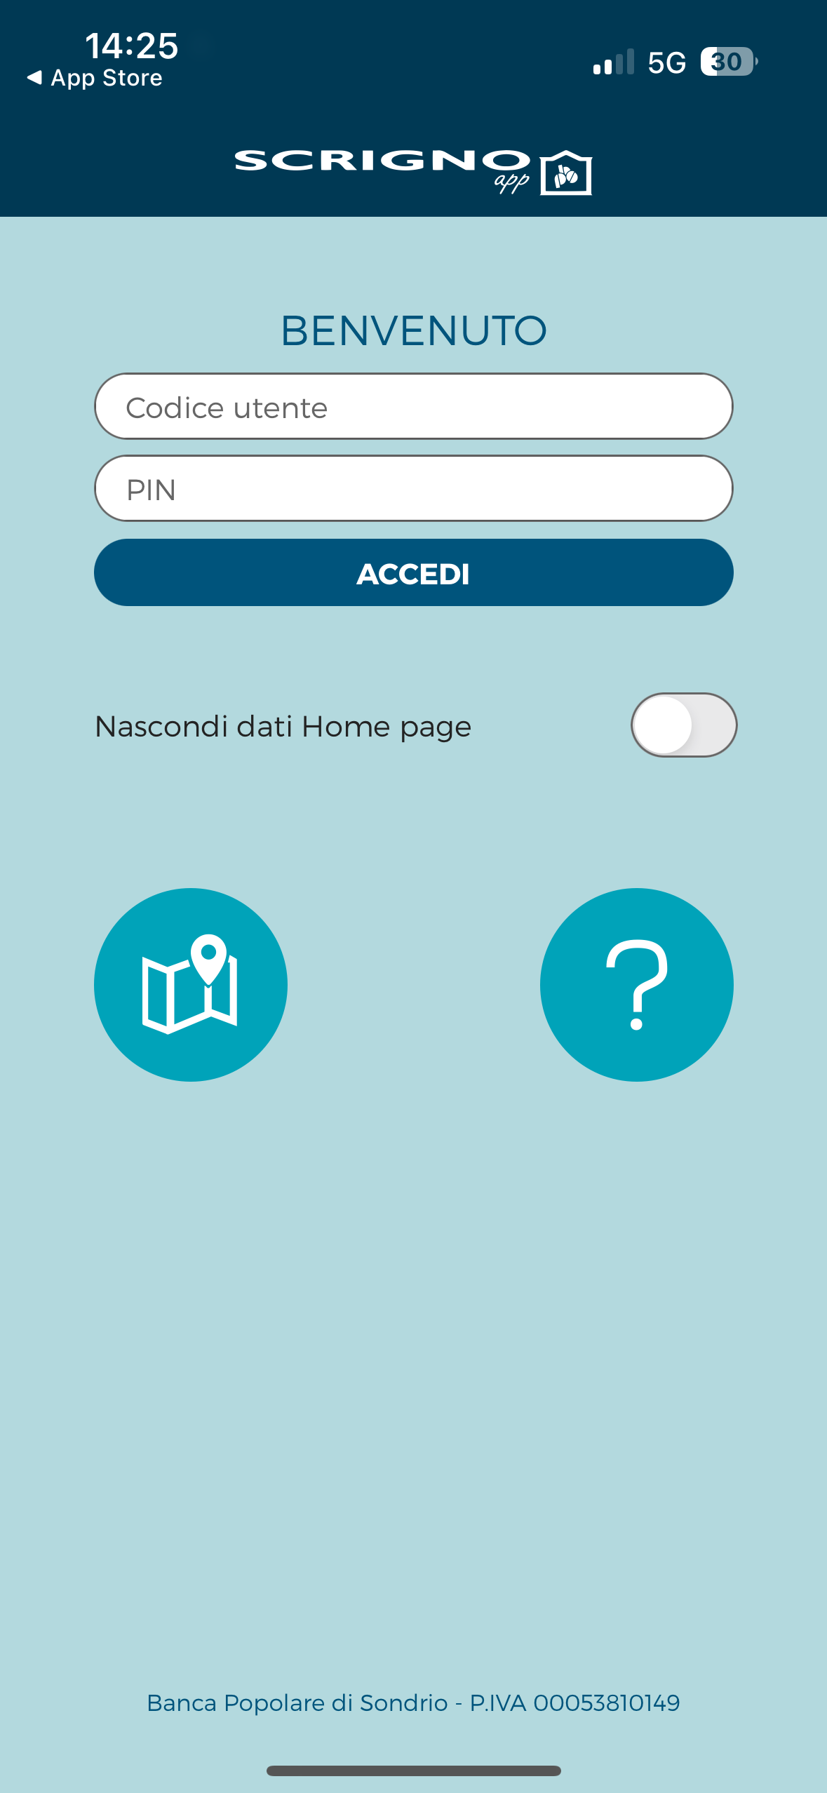
Applicazione Nativa
PRO ⭐️:
Velocità
Integrazione col sistema
Maggiore facilità di testing
Maggiore sicurezza
CONS 🚫:
Costi per lo sviluppo
Richiesta knowledge avanzata per ogni sistema
Generalmente la codebase è diversa
Richiede un’installazione e gli aggiornamenti devono essere rilasciati

Slide 5
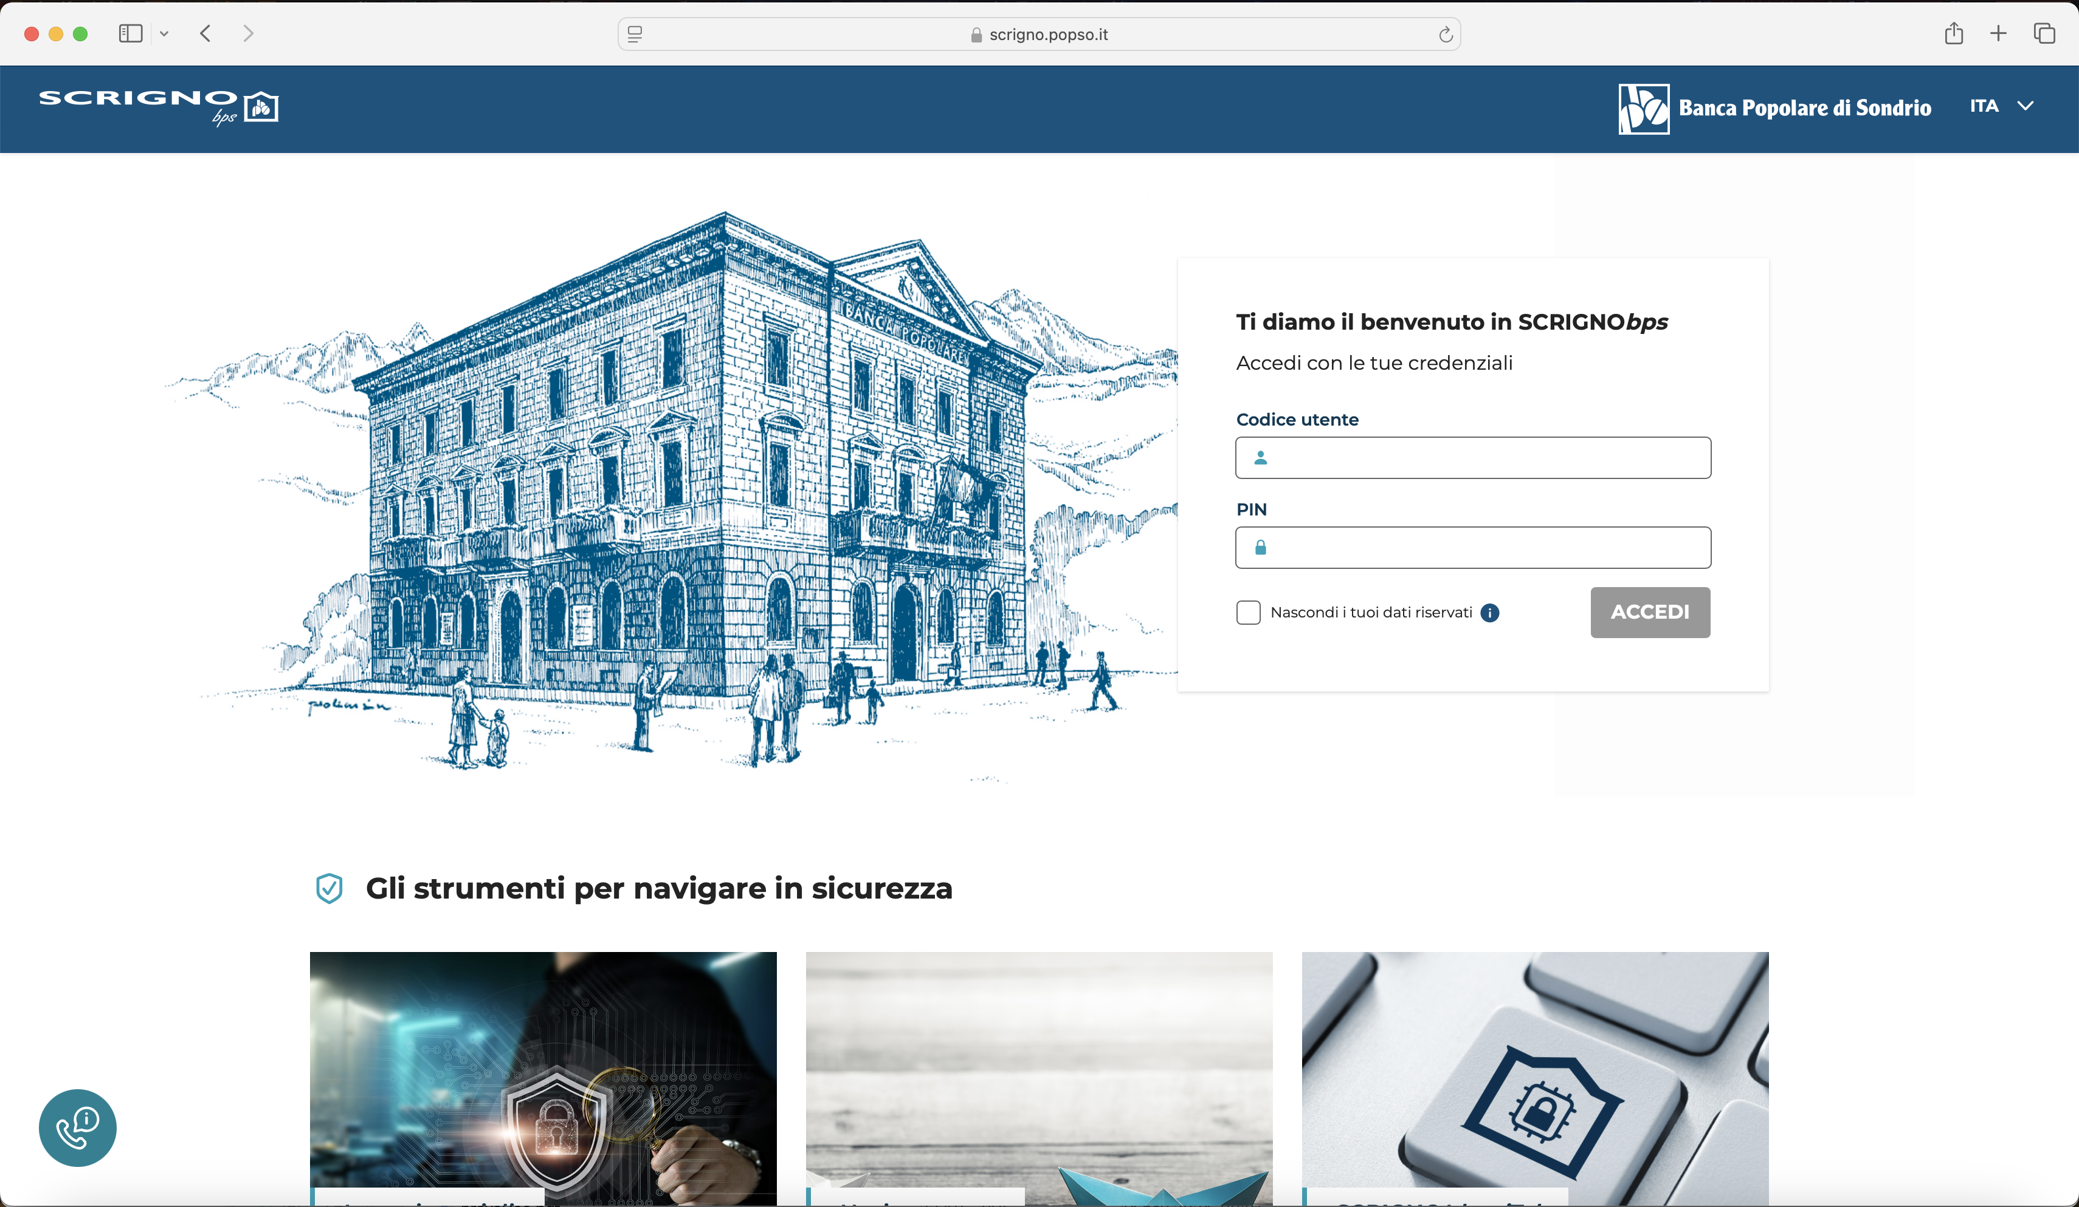
Applicazione Web
PRO ⭐️:
Velocità di sviluppo
Unica codebase
Può essere utilizzata su una vasta gamma di dispositivi
Facilità di aggiornamento
CONS 🚫:
Poca o nessuna integrazione col sistema operativo
Rischio di difformità tra diversi browser
Grado di sicurezza minore

Slide 6

Come avviene la persistenza dei dati?
La persistenza dei dati può avvenire principalmente in diversi modi:
Localmente, sfruttando le API di Storage del browser. In questo modo non possiamo tuttavia condividere gli stessi dati su più computer;
Inviando e recuperando i dati a/da un database. Ne risente principalmente la velocità, ma assicura la consistenza dei dati attraverso diversi dispositivi;

Slide 7


Come inviare o ricevere dati?
Server
Client
HTTP Request
Elaborazione
HTTP Response
Attraverso il protocollo HTTP (Hyper Text Transfer Protocol) è possibile inviare/ricevere dati. Il collegamento avviene tra un client, generalmente un PC ed un server, generalmente un altro calcolatore volto ad accogliere richieste e a rispondere ad ognuna di esse.
Per le app web, lato client, questa interazione viene gestita da Javascript.

Slide 8
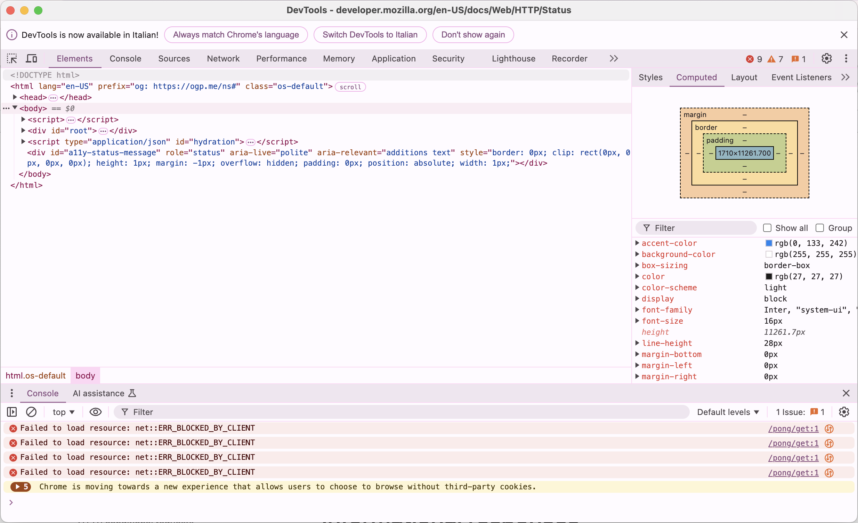
Tool sviluppatore
Per la maggior parte delle esigenze di noi sviluppatori FE, ci viene incontro un tool chiamato “Strumenti Sviluppatore”.
Premendo F12 all’interno di un sito, si aprirà una scheda contenente i seguenti tab:
Elements
Console
Sources
Network
Performance
Memory
Application
Security
Lighthouse
Recorder
Performance Insight

Slide 9
Daniele De Padova
Senior Frontend Developer
Mail: daniele.depadova.dpd@gmail.com
LinkedIn: Daniele De Padova

